Slide 1

ခရစ်တော်၌ ပြည့်စုံခြင်း
မတ်လ (၇) ရက်အတွက် သင်ခန်းစာ ၁၀

Slide 2
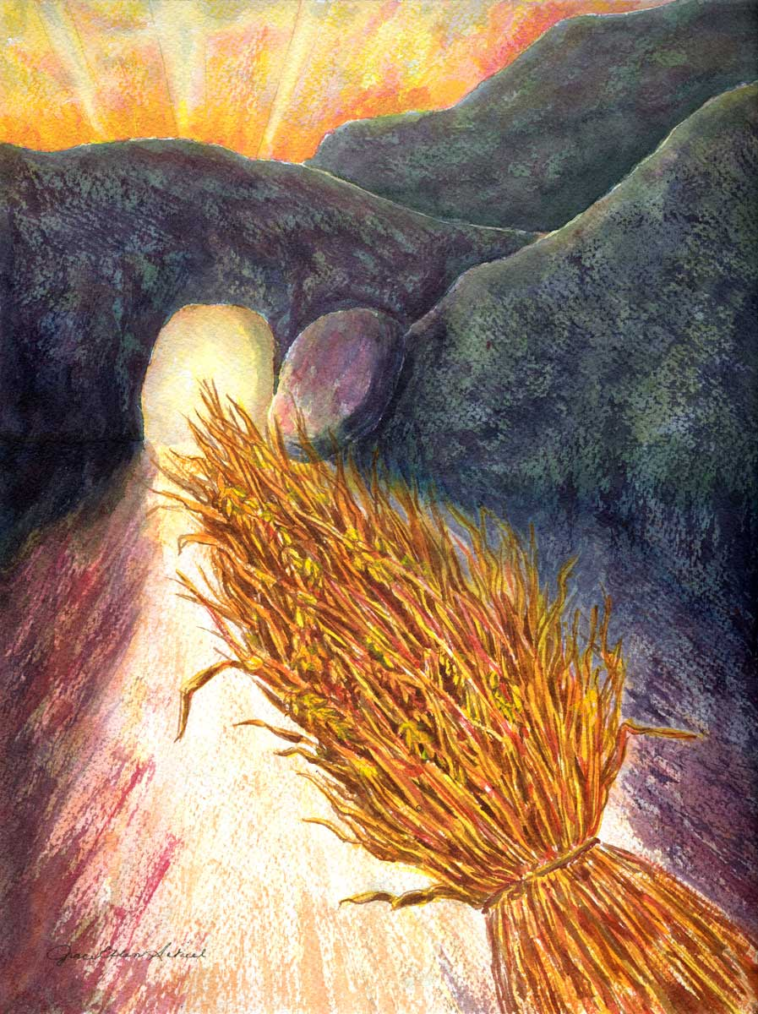
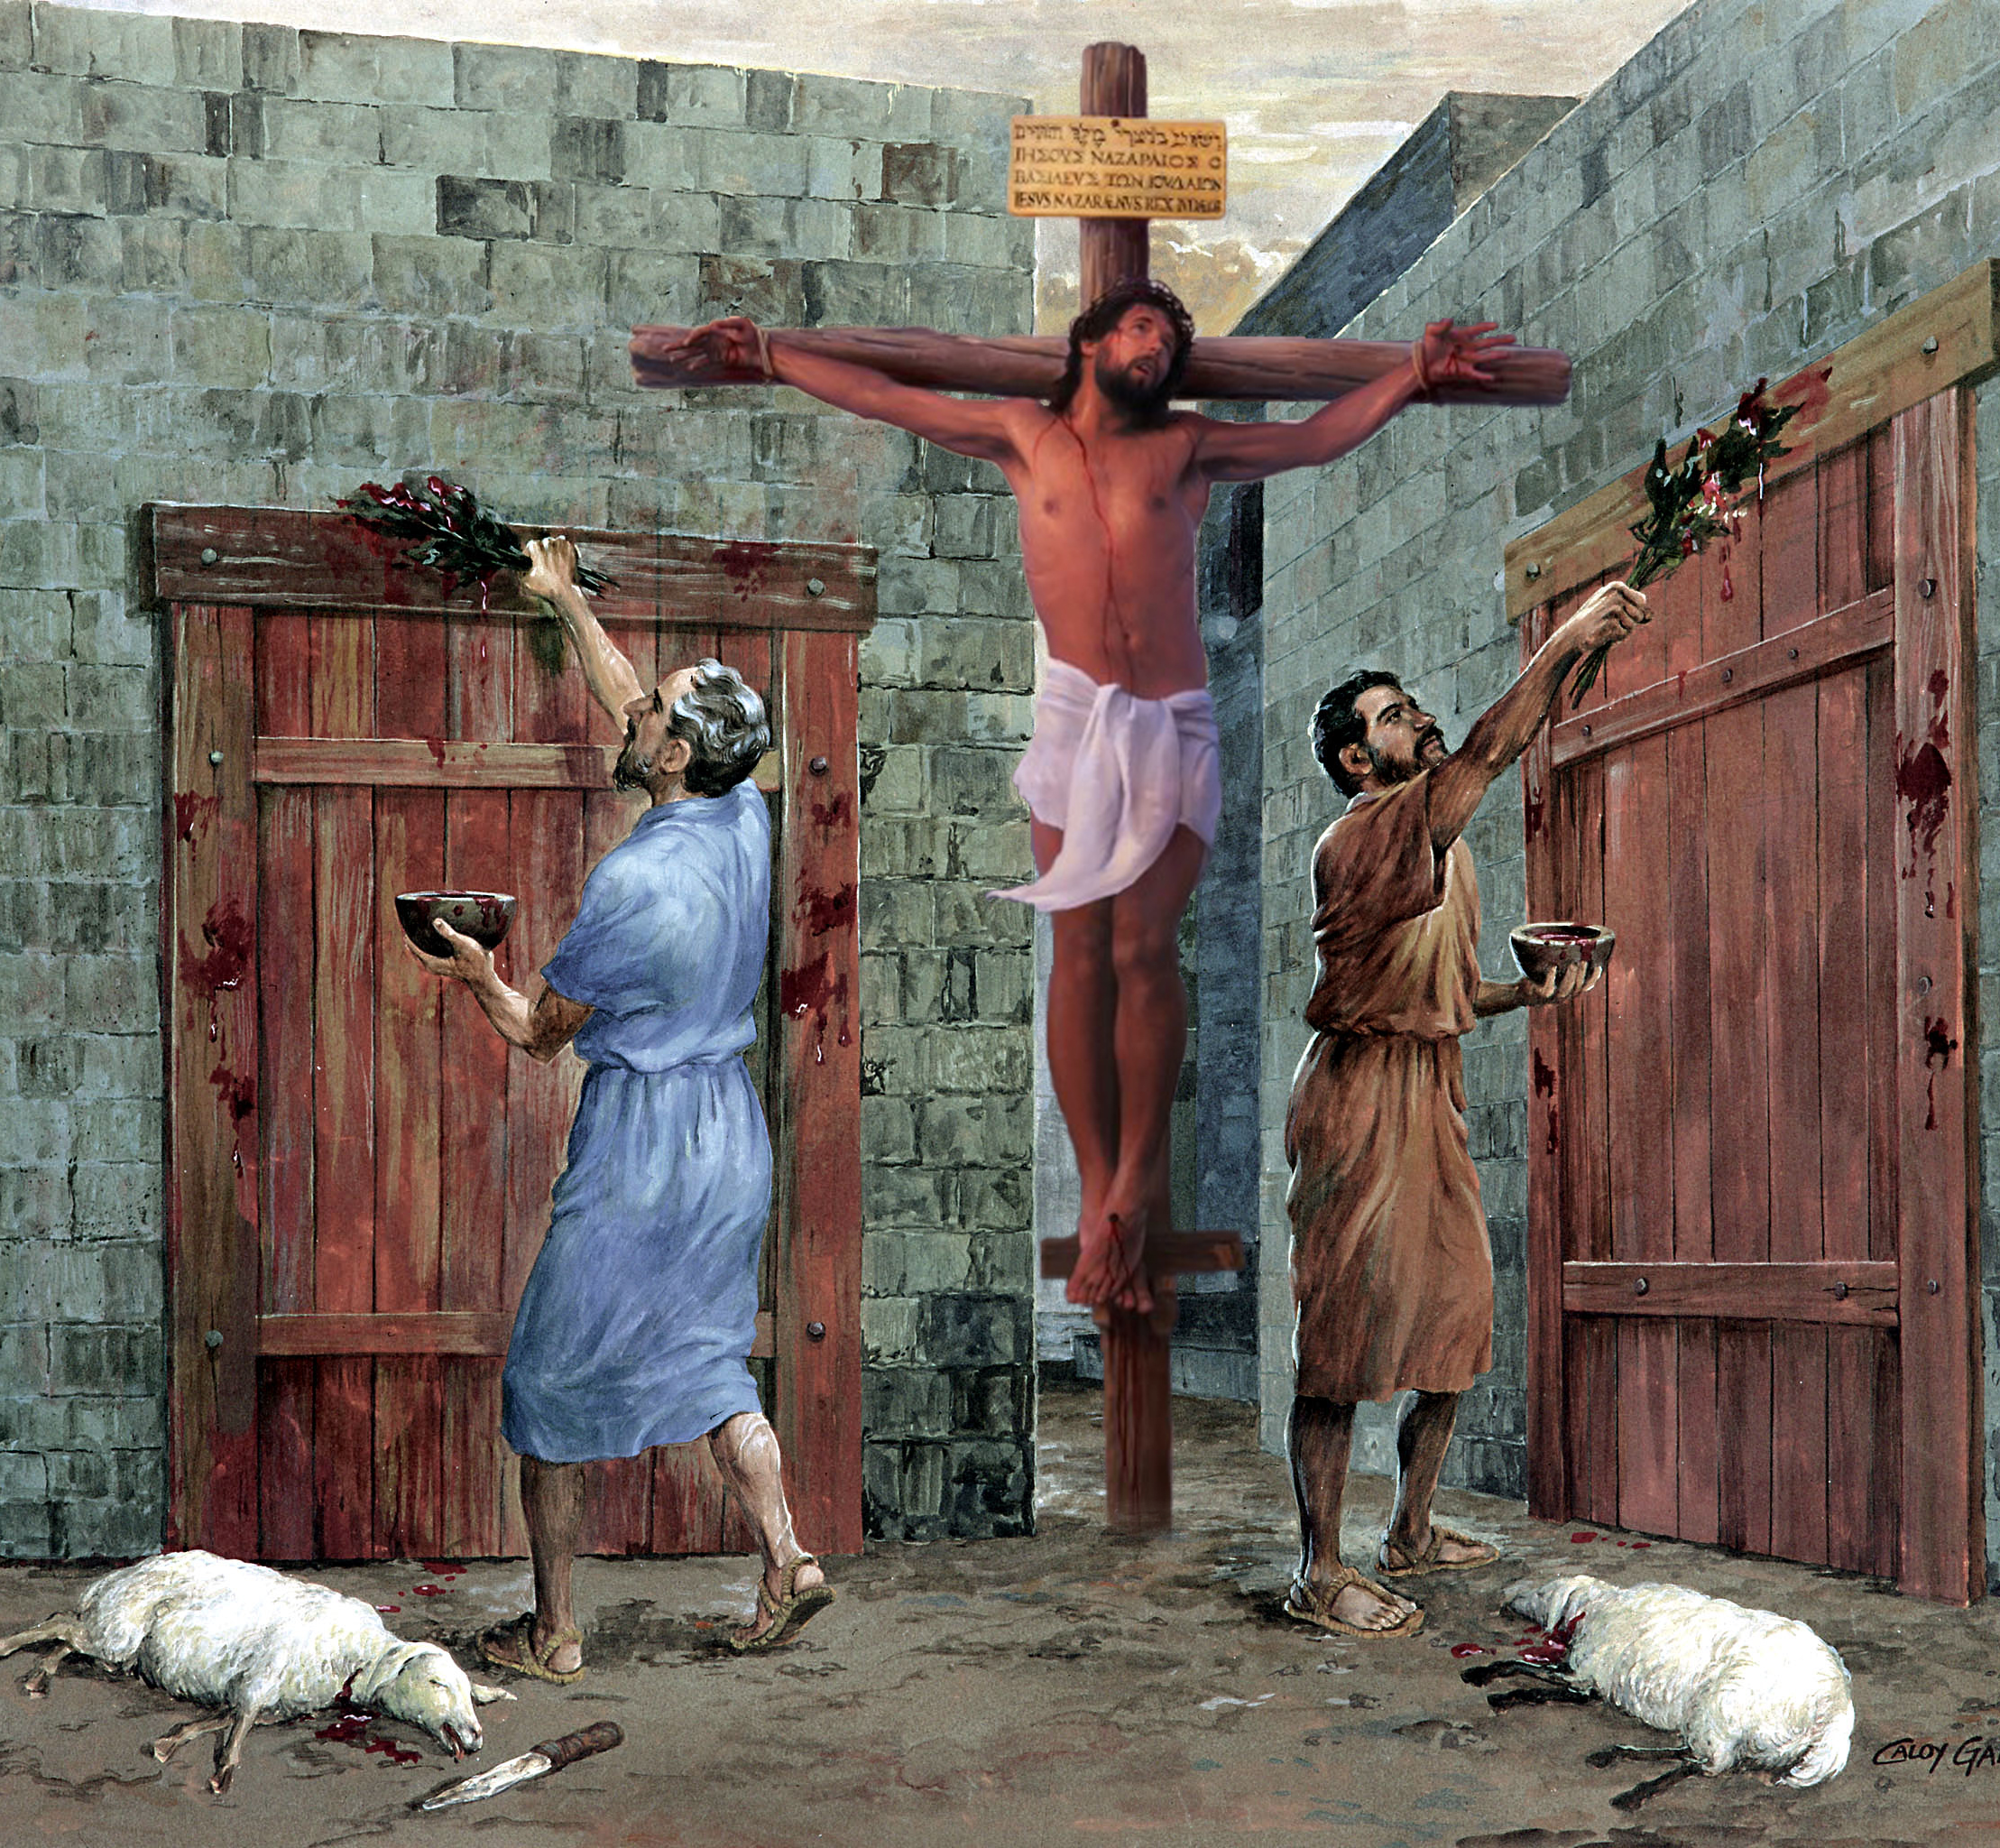
“ထိုကြောင့် စားသောက်ခြင်းအမှု၊ ပွဲနေ့၊ လဆန်းနေ့၊ ဥပုသ်နေ့တို့ကို စောင့်ခြင်း အမှုတွင် သင်တို့ကို အဘယ်သူမျှ မစစ် ကြောမစီရင်စေနှင့်။ ထိုအရာတို့သည် နောက်ဖြစ်လတံ့သော အရာတို့၏ အ ရိပ်ဖြစ်ကြ၏။ ကိုယ်မူကား ခရစ်တော် ၏ ကိုယ်ဖြစ်၏” (ကော ၁း၁၆၊ ၁၇)

Slide 3





ယေရှုကိုယုံကြည်ခြင်းက ကျွန်ုပ်တို့အား အကျိုးကျေးဇူးများစွာရရှိစေပါ သည်။ ကျွန်ုပ်တို့၏အပြစ်များကို ခွင့်လွှတ်ခြင်းအပြင် နှစ်သိမ့်မှု၊ ဉာဏ်ပညာ နှင့် အခြားအရာများကို ရရှိစေပါသည်။
ဘုရားသခင်၏နိုင်ငံတော်အတွက် ကောင်းသောအသီးကို သီးသော အ ပင်များဖြစ်နိုင်ဖို့ ထိုယုံကြည်ခြင်း၌ အမြစ်တွယ်ရန် ရှင်ပေါလုက ကျွန်ုပ် တို့ကို ဖိတ်ခေါ်ပါသည်။
လူ့အတွေးအခေါ်များနှင့် သီအိုရီများအပေါ် အခြေခံခြင်းမဟုတ်ဘဲ အ သက်ရှင်သော ဘုရားသခင်၏ နှုတ်ကပတ်တော်ပေါ်တွင်သာ ကျွန်ုပ်တို့ မည်သို့အမြစ်တွယ်သင့်သည်ကိုလည်း သတိပေးသည်။
ယုံကြည်ခြင်း၏ အကျိုးကျေးဇူးများ-
နှစ်သိမ့်မှု၊ ချီးမွမ်းခြင်းနှင့် အစီအစဉ်တကျဖြစ်ခြင်း (ကော ၂:၁-၅)
ခရစ်တော်၌ အမြစ်တွယ်ခြင်း (ကော ၂:၆-၈)
လက်ဝါးကပ်တိုင်တွင် ရိုက်ထားသော ပညတ်တရားများ (ကော ၂:၉-၁၅)
ယုံကြည်ခြင်းကို လှုပ်ခါစေသော ပြဿနာများ
သန့်ရှင်းသောနေ့၊ လဆန်းနေ့၊ ဥပုသ်နေ့များ (ကော ၂:၁၆-၁၉)
လူသားတို့၏ ပညတ်တော်များ (ကော ၂:၂၀-၂၃)

Slide 4


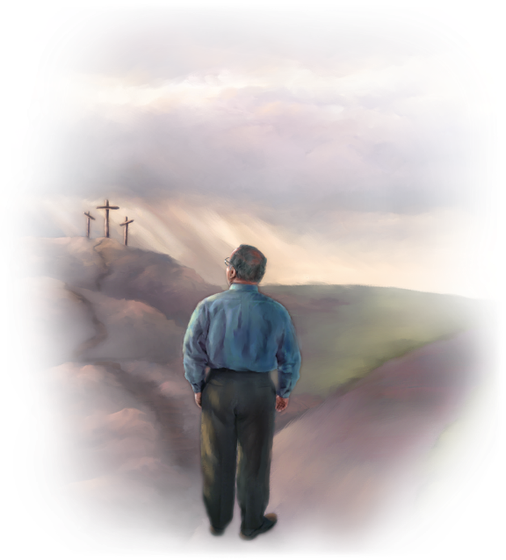
ယုံကြည်ခြင်း၏အကျိုးကျေးဇူးများ

Slide 5

သို့ရာတွင်၊ ပညာကို အဘယ်မှာ တွေ့ရလိမ့် မည်နည်း။ ဥာဏ်သည် လည်း အဘယ်အရပ်၌ နေသနည်း (ယောဘ ၂၈း၁၂)
ထိုနက်နဲသောအရာ၌ ပညာ ဘဏ္ဍာ၊ ဥာဏ်ဘဏ္ဍာရှိသမျှ တို့သည် ဝှက်ထားလျက် ရှိကြ၏ (ကော ၂း၃)

Slide 6

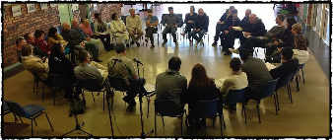
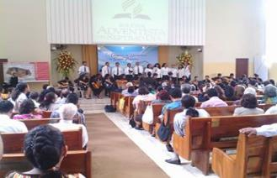
နှစ်သိမ့်မှု၊ ချီးမွမ်းခြင်းနှင့် အစီအစဉ်တကျဖြစ်ခြင်း
“ငါသည် ကိုယ်ခန္ဓာအားဖြင့် သင်တို့နှင့် ကွာ၍ နေသော်လည်း၊ စိတ်ဝိညာဉ်အားဖြင့် သင်တို့နှင့်အတူ ရှိသည်ဖြစ်၍၊ သင်တို့သည် လျောက် ပတ်စွာ စီရင်ပြုပြင်တတ်သည်ကို၎င်း၊ ခရစ်တော်၌ ခိုင်ခံ့စွာ ယုံကြည်သည် ကို၎င်း မြင်လျှင် ဝမ်းမြောက်ခြင်းရှိ၏” (ကော ၂း၅)
ကောလောသဲမြို့ရှိ အသင်းတော်ကို ကိုယ်တိုင်မသိသော်လည်း၊ မှားယွင်းသောသွန် သင်ချက်များက ခြိမ်းခြောက်နေကြောင်း ရှင်ပေါလုသိခဲ့သည် (ကော ၂:၁၊ ၄)
ဤအကြောင်းကြောင့်၊ ဤအန္တရာယ်ကို ရင်ဆိုင်ဖြေရှင်းနိုင်ရန် ကူညီပေးမည့် ရှင်း လင်းသော ရည်ရွယ်ချက်သုံးခုဖြင့် သူစာရေးသားခဲ့သည် (ကောလောသဲ ၂:၂ NIV)
သူတို့၏နှလုံးသားခွန်အားဖြစ်လိမ့်မည်။
မေတ္တာ၌ စည်းလုံးကြလိမ့်မည်။
ပြီးပြည့်စုံသော နားလည်မှု၏ကြွယ်ဝခြင်း အပြည့်အဝရှိလိမ့်မည်။
ဘုရားသခင်၏ နက်နဲ သောအရာတည်းဟူသော ခရစ်တော်ကို သိကျွမ်း စေခြင်းငှာ၎င်း၊
ကောလောသဲအသင်းတော်၏မှားယွင်းသော အယူဝါဒများကိုမဟောထုတ်မီ၊ ချီးမွမ်းခြင်း နှစ်မျိုးပေးခဲ့သည်။ ၎င်းတို့မှာ ကောင်းမွန်သော အစီအစဉ်စနစ်ရှိခြင်းနှင့်ယုံကြည်ခြင်း၌ တည်မြဲခြင်းဖြစ်သည် (ကော ၂း၅)။
“အစီအစဉ်” ဆိုရာတွင် ဝတ်ပြုကိုးကွယ်ခြင်းနှင့်အသင်းတော်၏လှုပ်ရှားမှုအမျိုးမျိုး၌ အ စီစဉ်တကျရှိခြင်းကိုဆိုလိုသည်။ ခေါင်းဆောင်မှုနှင့်တာဝန်များခွဲမှုရှိရမည်။ လှုပ်ရှားမှု များကို ယဉ်ကျေးသိမ်မွေ့သောအပြုအမူနှင့် ဆောင်ရွက်ရမည်။ ဤသို့လုပ်ဆောင်ခြင်း ဖြင့် ဧဝံဂေလိသတင်းကောင်းကို သာ၍ဟောပြောနိုင်မည်။ အမှားအယွင်းတစ်ချို့မှ သူ တို့ကို ကာကွယ်နိုင်မည်။

Slide 7



ယုံကြည်ခြင်း၌အမြစ်စွဲခြင်း
“သွန်သင်ခြင်းကိုခံရသည်အတိုင်း ကိုယ်တော်၌ နက်နဲစွာအမြစ်စွဲလျက် ကိုယ်တော်အပေါ်၌ မိမိတို့ဘဝကို တည်ဆောက်ကာ သင်တို့၏ယုံကြည်ခြင်းကို ပို၍ခိုင်မာစေကြလော့” (ကော ၂း၇)
ကျွန်ုပ်တို့သည် အယူဝါဒများကို လက်ခံခြင်းဖြင့်မဟုတ်ဘဲ ပုဂ္ဂိုလ်တစ်ဦးကို လက်ခံခြင်းဖြင့် ကယ်တင်ခြင်းရရှိကြသည် (ကော၂:၆)။ သို့သော် ဤအရာသည် မရှိမဖြစ်လိုအပ်သည်။ ရှင်ပေါလုက “သင်တို့သည် သွန်သင်ခံရသည့်အတိုင်း” ခရစ် တော်၌ လျှောက်လှမ်းရန် တိုက်တွန်းသည် (ကော ၂:၇ခ)။
ယေရှုနှင့်အတူ လျှောက်လှမ်းသောအခါ ကိုယ်တော်၌ အမြစ် တွယ်လျက်ရှိ၏။ ဥပစာအားဖြင့်၊ ကျွန်ုပ်တို့သည် “ဂုဏ်တော် ထင်ရှားစေရန် ဘုရားသခင်စိုက်ပျိုးထားသည် (ဟေရှာယ ၆၁:၃)။ ကျွန်ုပ်တို့သည် ယေရှုသွန်သင်ချက်များကို စွဲကိုင် ထားသော “သစ်ပင်များ” ဖြစ်သည် (ဆာလံ ၁:၃)။
ယခု၌ အယူဝါဒ နှစ်မျိုးရှိသည်
ခရစ်တော်နှင့် သမ္မာကျမ်းစာတွင် မှတ်တမ်းတင်ထားသော ကိုယ်တော် ၏သွန်သင်ချက်များအရ၊
ကျွန်ုပ်တို့သည် ယုံကြည်ခြင်း၌ ခွန်အားကြီး လာပြီးကျေးဇူးတင်ခြင်း၌ ကြွယ်ဝကြသည် (ကော ၂း၇)
အတွေးအခေါ်များ၊ အချည်းနှီးသော သိမ်မွေ့မှုနှင့် လူသားတို့၏ထုံးတမ်း စဉ်လာအရ
ကျွန်ုပ်တို့သည် လှည့်ဖြားခံရ၊ ဝေဖန်ပြစ်တင် ခံရ၍ ဆုလာဘ် ဆုံးရှုံးနေရသည် (ကော ၂း၈၊ ၁၆၊ ၁၈)

Slide 8

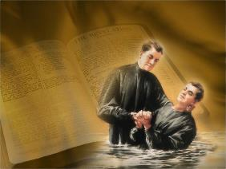

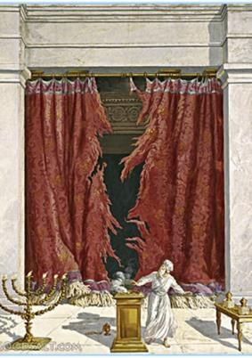

လက်ဝါးကားတိုင်၌ ပယ်ဖျက်သောပညတ်၊ စည်းမျဉ်းဥပဒေများ
“ငါတို့နှင့်ဆန့်ကျင်ဘက်ဖြစ်သော ပညတ်တရားနှင့်စပ်ဆိုင်သော လက်ရေးစာကို ချေဖျက်၍ လက်ဝါးကပ်တိုင်မှာ ရိုက်ထားတော်မူ၏” (ကော ၂:၁၄)
အာဗြဟံသည် အရေဖျားလှီးခြင်းအားဖြင့် ဘုရားသခင်နှင့် သူ၏ပဋိညာဉ်ကို အတည်ပြုခဲ့သည် (ကမ္ဘာဦး ၁၇:၁၁)။ ကျွန်ုပ်တို့သည် “ခရစ်တော်၏ အရေဖျားလှီးခြင်း” ဖြစ်သော နှစ်ခြင်းအားဖြင့် ယေရှုနှင့် ကျွန်ုပ် တို့၏ပဋိညာဉ်ကို အတည်ပြုခဲ့သည် (ကော. ၂:၁၁-၁၂)။ ဤသည်မှာ ရုပ်ပိုင်းဆိုင်ရာ အရေဖျားလှီးခြင်း သည် မလိုအပ်တော့ကြောင်း ဆိုလိုသည်။ ဤအချက်ကို ရှင်းလင်းစွာဖော်ပြပြီးနောက် ပေါလုသည် ယေရှု၏ လက်ဝါးကပ်တိုင်ပေါ်တွင် လုပ်ဆောင်ခဲ့သော အမှုတော်အကြောင်း ပြောဆိုခဲ့သည်။ ယေရှု သည် အဘယ်အမှုကို ပြီးမြောက်အောင်မြင်ခဲ့သနည်း။
ကိုယ်တော်သည် အသက် ကိုပေး၍ ကျွန်ုပ်တို့၏ အပြစ်များကို ခွင့်လွှတ် တော်မူ၏ (ကော ၂း၁၃)
ကျွန်ုပ်တို့အပေါ် စွပ်စွဲထား သော အပြစ်ကျွေးစာရင်းကို ပယ်ပျက်ခဲ့သည် (ကော ၂း၁၄)
သူသည်မကောင်းမှု၏တန် ခိုးနှင့်အာဏာကို‌အောင်မြင်ခဲ့သည် (ကော ၂း၁၅)
ဧဖက် ၂း၁၄ က ကျွန်ုပ်တို့နှင့်ဆန့်ကျင်ဖက်ဖြစ်သော “တရားတော် များ” (သို့) “လိုအပ်ချက်မျာ” ဟု ခေါ်သော ဂျူးလူမျိုးနှင့်တစ်ပါးအ မျိုးသားများအကြား ခွဲခြားမှုနံရံတစ်ခုဖြစ်သည့် ဝိနည်းထုံးဖွဲ့ပညတ် တရားအကြောင်းကို ရှင်းလင်းဖော်ပြထားသည်။
ဤအကြောင်းကြောင့်၊ ဓမ္မဟောင်းကျမ်း၏ဝိနည်းထုံးဖွဲ့ ပညတ် တရားများ စောင့်ထိန်းရန်မလိုတော့ပါ။ ၎င်းတို့သည် ခရစ်တော်၌ ပြည့်စုံ၊ အဆုံးသတ်ခဲ့ပြီ။

Slide 9

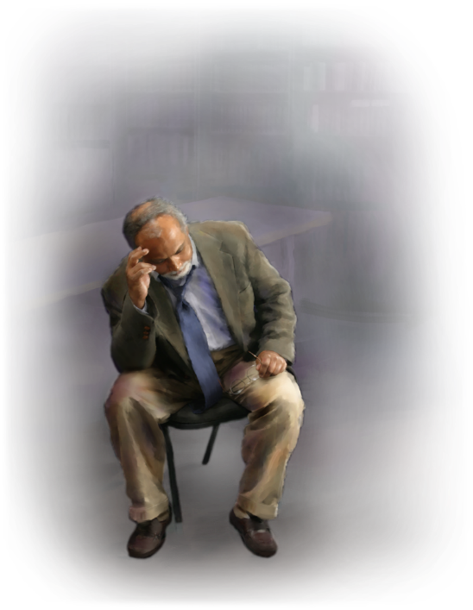
ယုံကြည်ခြင်းကိုလှုပ်ခါစေသော ပြဿနာများ

Slide 10


ဘာသာရေးပွဲနေ့၊ လဆန်းပွဲနေ့၊ ဥပုသ်နေ့
“ထိုကြောင့် စားသောက်ခြင်းအမှု၊ ပွဲနေ့၊ လဆန်းနေ့၊ ဥပုသ်နေ့တို့ကိုစောင့်ခြင်းအမှုတွင် သင်တို့ကို အဘယ်သူမျှ မစစ်ကြောမစီရင်စေနှင့်” (‌ကော ၂း၁၆)
အရေဖျားလှီးခြင်းနှင့်အတူ ဂျူးလူမျိုးနှင့် တစ်ပါးအမျိုးသားတို့ ကို ခွဲခြားသော အခြားအချက်များရှိသေးသည် - (ဘာသာရေး ထုံးတမ်းစဉ် လာများနှင့် ပျော်ပွဲရွှင်ပွဲများ)
ရှင်ပေါလုက အရေဖျားလှီးခြင်း၏ အခန်းကဏ္ဍကို ရှင်းလင်းစွာ ဖော်ပြခဲ့ပြီးပြီ။ ယခုတွင် ကယ်တင်ခြင်းရရှိရန် “လက်ရေး” (ဝိ နည်းထုံးဖွဲ့ပညတ်များ) စောင့်ထိန်းဖို့မလိုတော့ပါ။ လက်ဝါး ကားတိုင်ပေါ် တွင် ယေရှုအသေခံခြင်းဖြင့် ပြည့်စုံခဲ့ပြီ (မဿဲ ၂၇း၅၁၊ ကော ၂း၁၆)
ရှင်ပေါလုက တဲတော်၏ဝိနည်းထုံးဖွဲ့စနစ်တစ်ခုလုံးကို စာ ကြောင်း တစ်ကြောင်းတည်းဖြင့် အကျဉ်းချုပ်ရန် ဟောရှေ ၂း၁၁ ကို ကိုးကား ထားသည်။ ဤနေရာတွင်ဖော်ပြထားသော ဥပုသ်နေ့များသည် ခုနစ်ခုသော ဝိနည်းထုံးဖွဲဥပုသ်များကို ဆို လိုပါသည်။ ပညတ်တော် ၁၀ တွင် ပါဝင်သော အပတ်စဉ် ဥပုသ်နေ့နှင့်မဆိုင်ပါ။ ၎င်းသည် ဂျူး လူမျိုးများနှင့်တစ်ပါး အမျိုးသားများအားလုံးအတွက် ဖြစ်သည်။

Slide 11


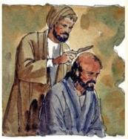
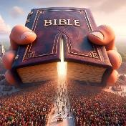
လူတို့၏ပညတ်တော်များ
“လူတို့၏ ပညတ်ဩဝါဒအတိုင်း စောင့်ရှောက်သော ထိုပညတ်ရှိသမျှတို့သည် ပုပ်ပျက်စေခြင်း အကြောင်းဖြစ်ကြ၏” (ကော ၂း၂၂)
ကယ်တင်ခြင်းရရှိရန် ‌ဂျူးလူမျိုးတို့၏ပညတ်တရားများကို လိုက်နာရန်လို အပ်သည်ဟု မှားယွင်းသောဆရာများက ဟောပြောနေကြသည် (တမန် တော် ၁၅း၁၊ ၅)။ ဤပညတ်တရားများတွင် ရဗ္ဗိများရေးဆွဲထားသော စည်းမျဉ်းများလည်း ပါဝင်သည်။
ရှင်ပေါလု၏ဆင်ခြင်သုံးသပ်ချက်ကို လိုက်နာကြပါစို့။ နှစ်ခြင်းခံရာ၌ ကျွန်ုပ်တို့သည် “လောကီတရားနု” ၌ သေလွန်ပြီး ခရစ်တော်အတွက် အ သက်ရှင်ကြသည်။ ဥပမာအားဖြင့်၊ ဝိနည်းထုံးဖွဲ့နှင့်ဆိုင်သောမစင် ကြယ် မှုများအကြောင်း ကျွန်ုပ်တို့ ဆက်လက်စိုးရိမ်နေပါက ကျွန်ုပ်တို့သည် လောကတွင်နေထိုင်နေဆဲဖြစ်ပြီး၊ ပျောက်ကွယ်သွားမည့် အရာများ အ တွက် စိုးရိမ်နေကြသည် (ကော ၂း၂၀-၂၂)
သို့သော် ဂျူးလူမျိုးများတို့သည် ဝိနည်းထုံးဖွဲ့၊ ထုံးတမ်းစဉ်လာတို့နှင့် ကျင့်သားရနေကြ သည်။ ၎င်းတို့သည် နှလုံးသားပြောင်းလဲရန်အတွက် အသုံးမဝင်သော်လည်း ကိုယ် ကျင့်တရားဆိုင်ရာတန်ဖိုးတစ်ခုရှိကြောင်း ရှင်ပေါလုက ရှင်းလင်း‌ဖော်ပြထားသည် (ကော ၂း၂၃)
အကျဉ်းချုပ်အားဖြင့်၊ ကျွန်ုပ်တို့သည် လူ့အတွေးအခေါ်များ (သို့) ကျိုးကြောင်းဆင် ခြင်မှုများဖြင့် မဟုတ်ဘဲ သမ္မာကျမ်းစာတွင်ပါရှိသော သွန်သင်ချက်များအားဖြင့် လမ်းညွှန်ခံရမည်ဖြစ်သည်။

Slide 12

“ခရစ်ယာန်များသည် လက်ဘနွန်က စီဒါပင်နှင့်သဏ္ဍာန်တူသည်။ ဤအပင်သည် အမြစ်တိုလေး များကို မြေဆွေးမြေဩဇာထဲသို့ ထိုးဖောက်ရုံသာမက မြေကြီးထဲသို့ နက်ရှိုင်းစွာ အမြစ်များကို ဖြန့် ကျက်ပေးပြီး ပိုပိုပြီး ခိုင်မာသော အမြစ်များကို ဝေးဝေးထိုးဖောက်ပါသည်။ မုန်တိုင်း၏ ပြင်းထန် သော တိုက်ခတ်မှုကို အောက်မှ ကြိုးကွန်ရက်ဖြင့် ချည်နှောင်ထားပြီး ခိုင်ခံ့စွာ ရပ်တည်နေပါသည်။
ထို့ကြောင့် ယုံကြည်သူသည် ခရစ်တော်၌ နက်နက်ရှိုင်းရှိုင်းအမြစ်တွယ်နေပါသည်။ သူသည် ဘယ်သူ့ကို ယုံကြည်ကြောင်းသူသိသည်။ ယေရှုသည် ဘုရားသခင်၏သားတော်ဖြစ်ပြီး၊ အပြစ် သားများ၏ကယ် တင်ရှင်ဖြစ်ကြောင်း သူအပြည့်အဝယုံကြည်သည်။ ယုံကြည်ခြင်း၏အမြစ် များသည် နက်ရှိုင်းစွာ အမြစ်တွယ်နေသည်။ စစ်မှန်သောယုံကြည်သူသည် လက်ယနွန်က အာရဇ် ပင်ကဲ့သို့ နူးညံ့သော မျက်နှာပြင်မြေဆီလွှာ၌ အပေါက်ရောက်ပါ။ တောင်တန်းကျောက်ဆောင်များ ၏အက်ကွဲကြောင်းများမှာ တွယ်ကပ်နေသော ဘုရားသခင်၌ အမြစ်တွက်နေကြသည်။
EGW (Our High Calling, November 21)

